Slide 1
第一章 电路元件和电路定律
1.1 电路与电路模型
1.2 电流和电压的参考方向
1.3 电功率和能量
1.4 电路元件
1.5 电阻元件
1.6 电压源和电流源
1.7 受控电源
1.8 基尔霍夫定律（KCL，KVL）

Slide 2
本课程讨论集总元件、时不变、连续时间的线性电路的
分析方法。
集总元件：元件的电、磁场物理现象都由元件集总表
征，在原件外部不存在任何电场或磁场。这个条件保
证了流入元件的电流等于流出元件的电流。二端元件
之间的电压是单值的。
时不变：系统的参数不随时间改变，因此，在同样的
起始状态之下，系统响应与激励施加于系统的时间无
关。
连续时间：系统的输入输出都是时间的连续函数。

Slide 3
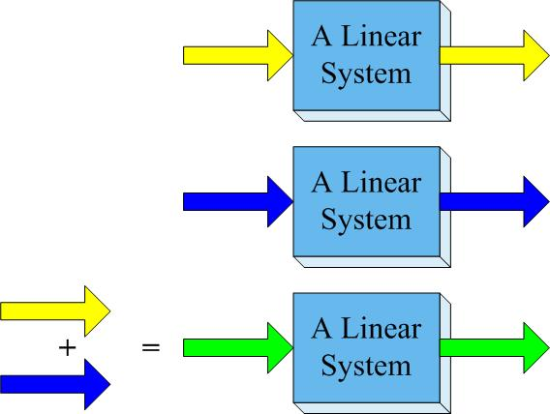
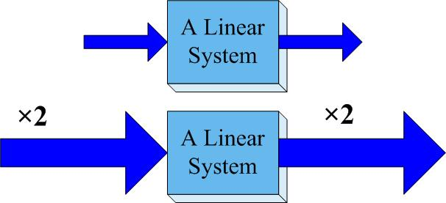
什么是线性电路？
1、几个激励同时作用于系统，系统总输出等于每个激励
单独作用于系统所产生的响应之和。
A
B
A+B
A_{out}
B_{out}
A_{out}+B_{out}
2、如果激励乘以某个常数，系统响应也乘以相同的常数。

Slide 4
非线性电路：
我们每天工作生活中遇到的电子设备，其中很多
都是非线性电路构成的。
为什么要学习如何分析线性电路？
多数电子设备的非线性电路在一定条件、范围
内，可以用线性电路近似。同时线性分析方法
简单，迅速得多。

Slide 5
以函数作类比
x | e^{x} | 1+x | Relative Error
0.0001 | 1.0001 | 1.0001 | 0.0000005%
0.001 | 1.0010 | 1.001 | 0.00005%
0.01 | 1.0101 | 1.01 | 0.005%
0.1 | 1.1052 | 1.1 | 0.5%
1.0 | 2.7183 | 2.0 | 26%

Slide 6

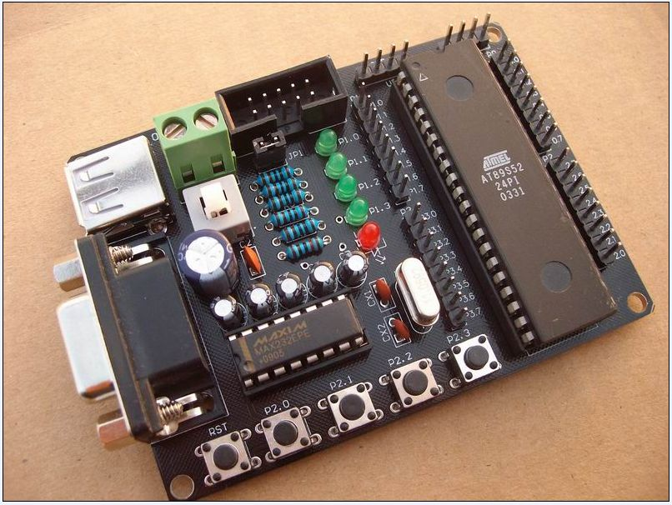
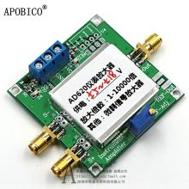
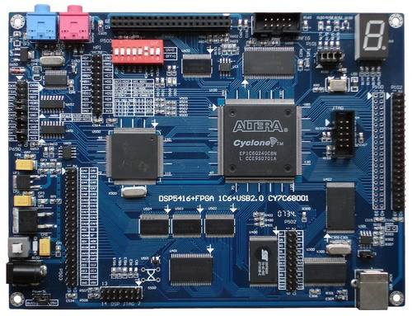
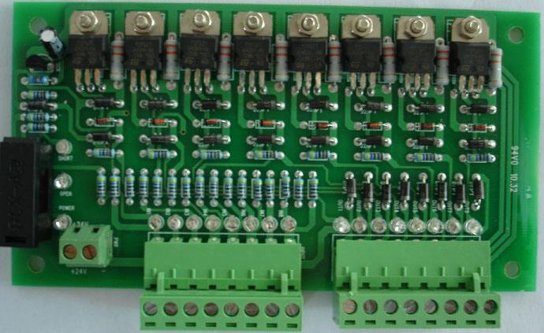
第一章 电路元件和电路定律
1.1 (实际)电路与电路模型
一、(实际)电路组成与功能

Slide 7
1. 电路的功能
电力电路：以传输和分配电能，并将电能转换为非电能为目的的电路。
要求电路中的各部分功率损耗要小、电能传输和转换的效率要高。
信号电路：以传递和处理信号为目的的电路。
要求传递信号不失真和输出信号强。
实际电路的外貌结构、具体功能以及设计方法各不相同，但遵循同一理论基础，即电路理论。

Slide 8
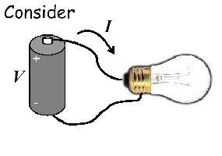
第一章 电路元件和电路定律
2. 电路的组成
①提供电能的能源——电源或信号源；
②用电装置——负载（load）；
③是连接电源与负载传输电能的金属导线——导线（中间环节）。

Slide 9
第一章 电路元件和电路定律
3. 电源、负载和导线
电源与负载的概念是广义的，其角色可以互换。
例如：在电路中电源并不总是提供能量，有时也是吸收能量，如电池充电，此时，该电源是负载。同样，负载有时也会释放能量，成为电源，如电容放电。

Slide 10

第一章 电路元件和电路定律
4. 激励和响应

Slide 11
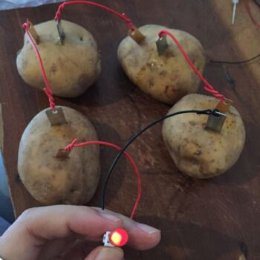
第一章 电路元件和电路定律
二、电路模型的概念

Slide 12
实际电路
电路模型（电路）
建模
器件模型
……
器件模型

Slide 13

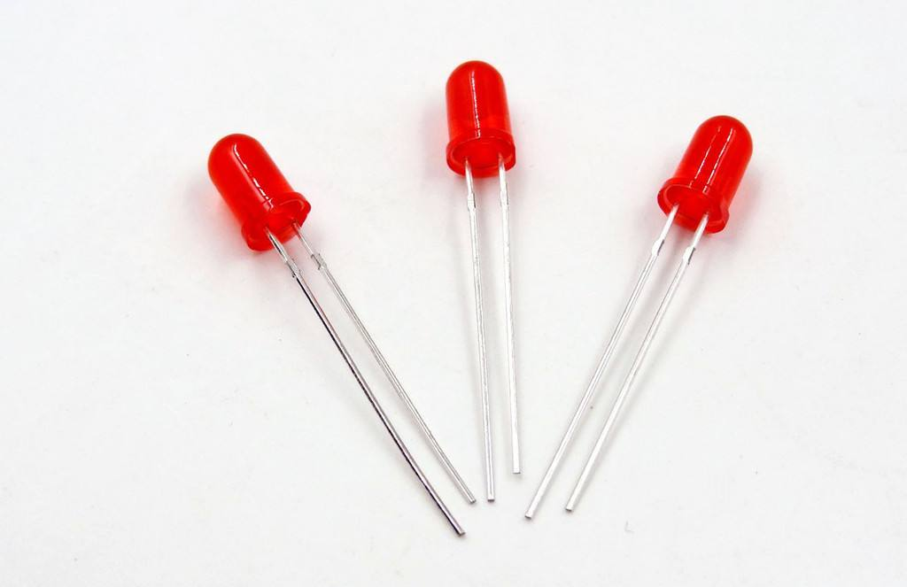
Rs
R1
U

Slide 14
第一章 电路元件和电路定律
1.器件模型：
理想元件
………..
理想元件
理想元件
………..
理想元件
理想器件

Slide 15
第一章 电路元件和电路定律
2.理想电路元件：
所谓理想电路元件
    是从实际电路元件抽象出来的、只反映一种基本电磁现象的假想元件，是一种理想化的模型且由数学方法精确定义。
    是抽掉了实际部件的外形、尺寸等差异性，反映其电磁性能共性的组成电路模型的最小单元。

Slide 16
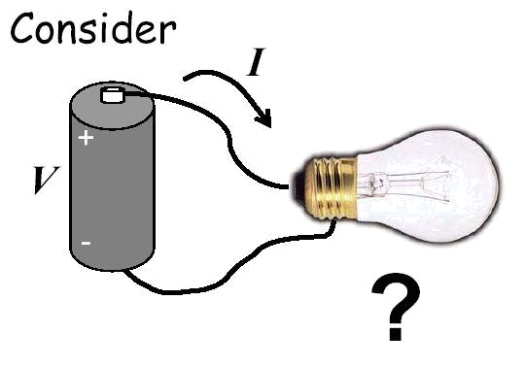
第一章 电路元件和电路定律
电灯模型
3.电路模型：
电池模型
Rs
部、器件用
器件模型代替
＋
R_{L}
Us
_
(a)实际电路
(b)电路模型
电路理论的研究对象不是实际电路，而是理想化的
电路模型。

Slide 17
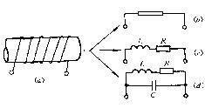
第一章 电路元件和电路定律
注意：
(1) 不同的实际电路部件，在一定条件下可用同一个模型表示。
(2) 同一个实际电路部件在不同的应用条件下， 它的模型也可以有不同的形式。
在直流情况下
在较低频率下
在较高频率下

Slide 18
第一章 电路元件和电路定律
1.2 电流和电压的参考方向
电压电流时有方向的电路变量
电流的实际方向：正电荷定向运动的方向
电压的实际方向：电压是衡量单位电荷在静电场中由于电势不同所产生的能量差的物理量。其大小等于单位正电荷因受电场力作用从A点移动到B点所做的功，电压的方向规定为从高电位指向低电位的方向。

Slide 19

1. 电流的实际方向和参考方向
在电路计算时，往往不能事先确定电流的实际方向。

Slide 20
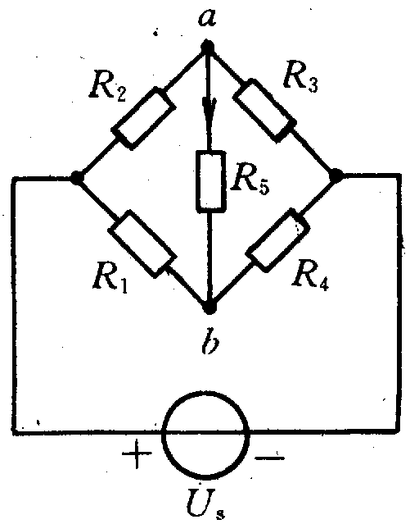
第一章 电路元件和电路定律
↑或↓ ？
电桥电路
先暂时指定一个方向进行计算

Slide 21
第一章 电路元件和电路定律
电流的参考方向用箭头标在电路图上，
或用带双下脚标的字母表示
I_{ab}
i
a
b
1）箭头表示
2） 双下标表示
电流参考方向的2种表示方法

Slide 22
第一章 电路元件和电路定律
参考方向与实际方向的关系：在对电路中电流设出参考方向以后，若经计算得出电流为正值，说明所设参考方向与实际方向一致；若经计算得出电流为负值，说明所设参考方向与实际方向相反。 电流值的正与负在设定参考方向的前提下才有意义。

Slide 23
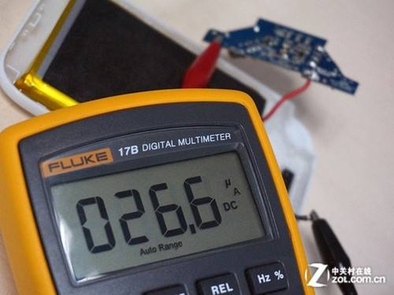
用万用表体验电流的参考方向
万用表在制作时，内部电路的电流的参考方向设定为从红色表笔流向黑色表笔。当实际测量的电流方向和参考方向一致时，万用表显示正数电流值，反之，显示负数电流值。

Slide 24
第一章 电路元件和电路定律
2. 电压及其参考极性
电路中，规定电位真正降低的方向为电压的实际方向。
在电路计算时，实际电压方向往往也不能事先确定

Slide 25
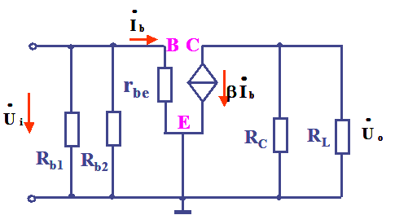
第一章 电路元件和电路定律
因此首先暂时指定一个电压方向

Slide 26
第一章 电路元件和电路定律
所谓电压参考方向，就是所假设的电位降低
之方向，在电路图中用“+”、“-”号或箭
头“→”标出，或用带双下脚标的字母表示
。

Slide 27
第一章 电路元件和电路定律
a
＋
u
u
u_{ab}
_
b
①+、-号表示 ②箭头表示 ③双下标表示
电压参考方向的3种记法

Slide 28
第一章 电路元件和电路定律
参考极性与实际极性的关系：在设定电路中电压参考方向以后，若经计算得电压u_{ab}为正值，说明a点电位实际比b点电位高；若u_{ab}为负值，说明a点电位实际比b点低。与电流一样，两点间电压数值的正与负是在设定参考方向的条件下才有意义。

Slide 29
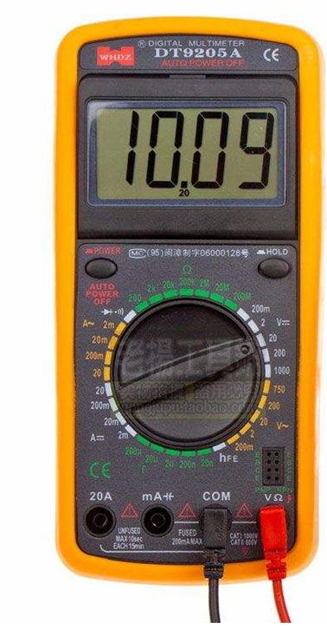
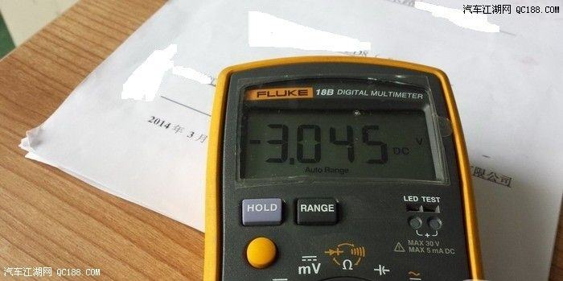
用万用表体验电压的参考方向
万用表在制作时，内部电路的电压的参考方向设定为红色表笔流是高电位端，黑色表笔是低电位端。当实际测量的电压方向和参考方向一致时，万用表显示正数电压值，反之，显示负数电压值。

Slide 30
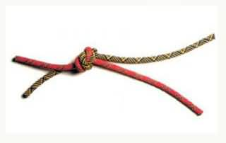
第一章 电路元件和电路定律
3. 电流、电压的关联参考方向
关联参考方向（associated reference direction)

Slide 31
元件或网络
_
元件或网络
i
+
i
_
+
u
u
关联参考方向
非关联参考方向
参考方向

Slide 32
第一章 电路元件和电路定律
注意：
1） 分析电路前必须选定电压和电流的参考方向；
2） 参考方向一经选定，不要任意改变；
3） 无论参考方向如何选取，实际方向不变;
4） 本课程采用关联参考方向。

Slide 33


第一章 电路元件和电路定律
1.3 电功率与能量
对象不同，表示含义不同
能提供的能量（本身具有的能量）
由器件本身特性决定
正常工作需要的能量
由计算得到

Slide 34

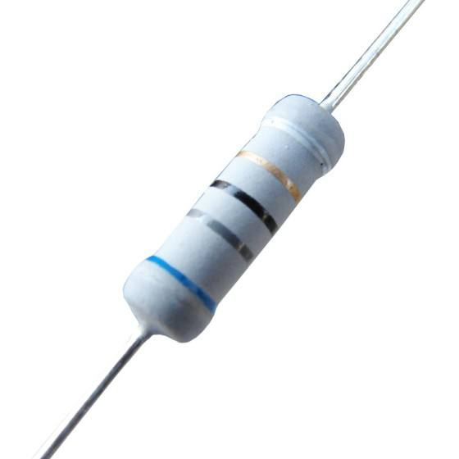
电源一般讨论能提供多大的容量，功率×时间=20000mAh，由本身特性决定
电路消耗的功率由计算得到

Slide 35
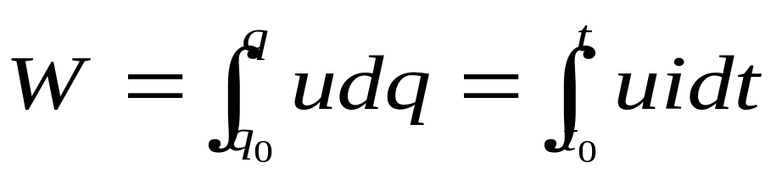
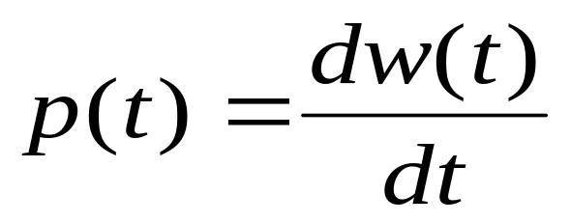
i
a
b
元件
或网络
＋
－
u
某段时间内吸收或放出的能量
单位时间内做功

Slide 36
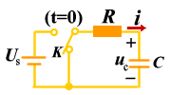
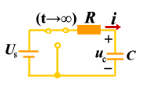
第一章 电路元件和电路定律
元件可能吸收或放出能量，如何判断？
（a）
（b）

Slide 37
第一章 电路元件和电路定律
在电压电流参考方向关联的条件下，P=U×I，经计算，若p＞0为正值，该段电路（或元件）确实吸收功率；若p＜0为负值，该段电路（或元件）实际向外发出功率，或者说产生功率。
如果电压电流非参考方向关联的条件下，
应用P=-U×I计算 或 按照课本的方法

Slide 38
符号问题
注意区分公式中符号的选取问题和变量的符号问题
例如
P=UI中的符号问题由U和I是否关联参考方向决定
U、I本身的符号由参考方向和真实方向的关系决定

Slide 39
第一章 电路元件和电路定律
1.4 电路元件
基本电路元件
无源元件
R,L,C
Us,Is
CCCS
CCVS
VCCS
VCVS
有源元件（电源）
独立（电）源
受控（电）源

Slide 40


Slide 41
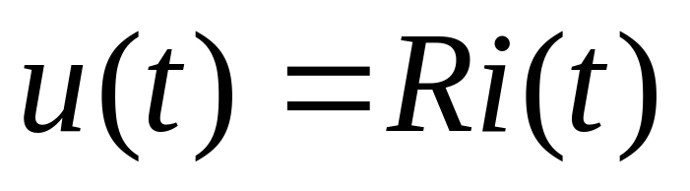
第一章 电路元件和电路定律
1.5 基本电路元件1－无源元件：电阻
（passive components）
线性电阻元件（Resistor）是表征材料或器件对电流呈现阻力、损耗能量的元件。
1.线性电阻元件定义（伏安特性）
在电压和电流取关联参考方向下，由欧姆定律（Ohm's Law ）

Slide 42

第一章 电路元件和电路定律
u/V
＋
i(t)
θ=arctgR
u(t)
R
i/A
_
理想电阻模型及其伏安特性

Slide 43
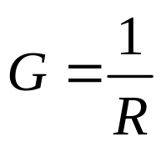
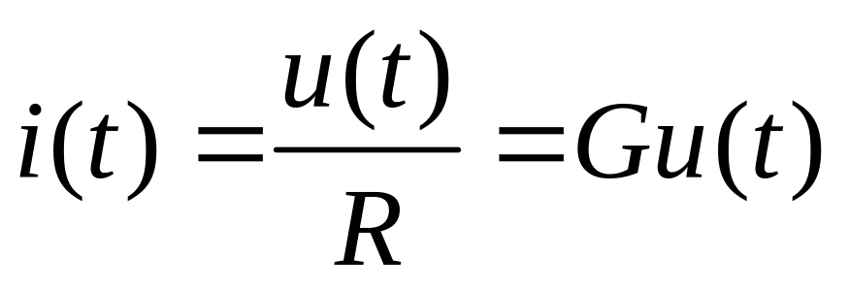
第一章 电路元件和电路定律
电阻元件也可以用参数G来表征，它是电阻R的倒数
G称为电阻元件的电导，其单位是西门子（S）。欧姆定律也可写为：

Slide 44

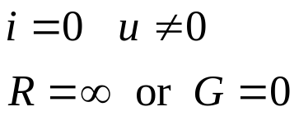



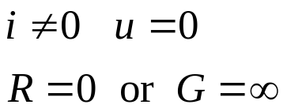
第一章 电路元件和电路定律
开路与短路：
1 开路
u
＋
－
i
2 短路
u
＋
－
i

Slide 45
第一章 电路元件和电路定律
电阻、电导元件是无记忆性元件，又称即时元件。

Slide 46
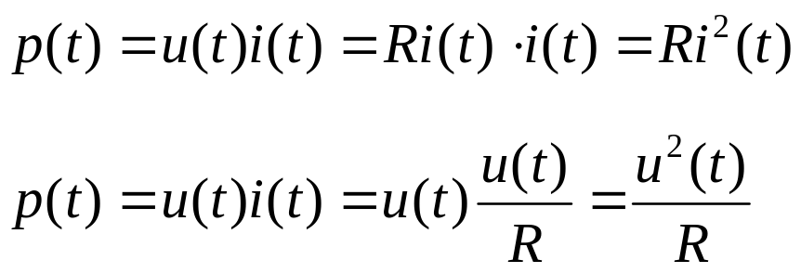
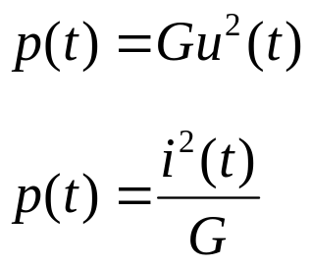
第一章 电路元件和电路定律
2 电阻元件上吸收的功率与能量:
关联方向
或
线性电阻元件是耗能元件，又称无源元件。

Slide 47
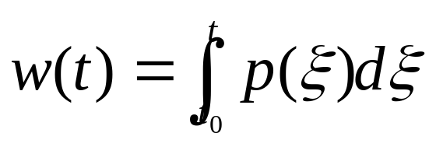
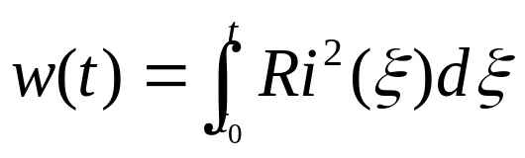
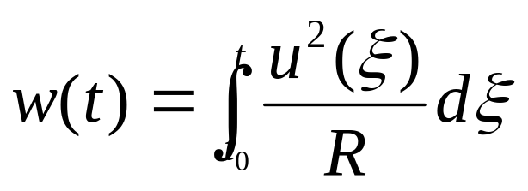
第一章 电路元件和电路定律
从t₀~t区间电阻R吸收的能量为w(t)
或

Slide 48
正确应用欧姆定理
——区别公式符号和变量符号
I
问题1 已知条件如图，求I、U_{Rs}、U_{R1}，参考方向如图
U_{Rs}
Rs=2Ω
U= -U_{Rs}-U_{R1}
U_{Rs}=I×Rs
U_{R1}=I×R1
联立求解
I=-1A
U_{Rs}=-2V
U_{R1}=-3V
U_{R1}
+
-
R1=3Ω
U=5V

Slide 49
正确应用欧姆定理
——区别公式符号问题和变量符号问题
I
问题2 已知条件如图，求I、U_{Rs}、U_{R1}，参考方向如图
U_{Rs}
Rs=2Ω
U= -U_{Rs}-U_{R1}
U_{Rs}=-I×Rs
U_{R1}=-I×R1
联立求解
I=+1A
U_{Rs}=-2V
U_{R1}=-3V
U_{R1}
+
-
R1=3Ω
U=5V

Slide 50
以上介绍的是理想元件模型，
下面讲讲实际器件。

Slide 51
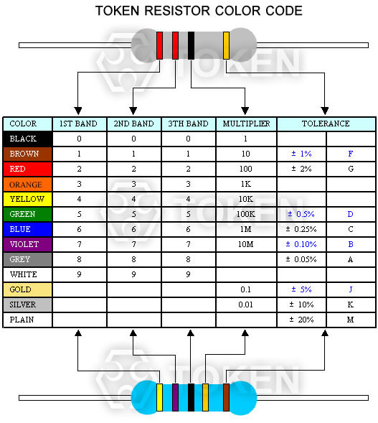
22欧姆
47欧姆

Slide 52
标称阻值和允许误差
色环电阻:
色环电阻就是用颜色来表示阻值的电阻
色环标志法：黑 0 棕 1 红2 橙3 黄4 绿5 蓝6 紫7 灰8 白9 金5% 银10%
色环电阻分为四色环和五色环两种
当电阻为四环时，最后一环必为金色或银色。那么前两位为有效数字， 第三位为乘方数，第四位为允差。
当电阻为五环时，最後一环与前面四环距离较大。前三位为有效数字， 第四位为乘方数， 第五位为允差。

Slide 53
为了使工厂生产的电阻符合标准化的要求，使电阻的规格不致太多，国家有关部门规定了一系列的阻值作为产品的标准，这一系列的阻值就叫做电阻的标称阻值。
标称阻值的选取由以下几何级数通项表达式表示，An=(10^{1/k})^{n-1}，这是一个特殊的几何级表达式，其公比为10^{1/k}，n为几何级数的项数。
例如在10 以内要求有三个值，那么k取3 ，公比为2.154。
按n=1，2，3计算，得1，2.154, 4.64 取整为：1，2.2 , 4.7。
如果k 取6，公比为1.468,可得1，1.5, 2.2, 3.3, 4.7, 6.8 。

Slide 54
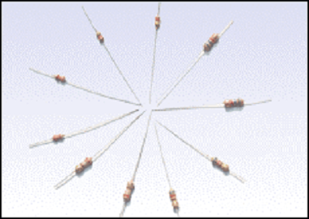
E24 (±5% )系列: 1.0 1.1 1.2 1.3 1.5 1.6 1.8 2.0 2.2 2.4 2.7 3.0 3.3 3.6 3.9 4.3
4.7 5.1 5.6 6.2 6.8 7.5 8.2 9.1

Slide 55

允许（相对）误差——允差<=1%就属于精密电阻，
目前精密电阻允差可达0.001%

Slide 56
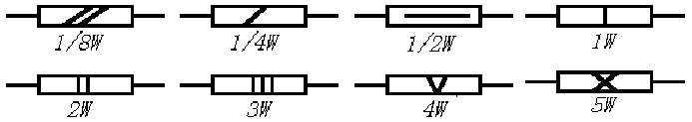
5 额定功率和最高工作电压
通常额定功率与电阻体积相关
购买电阻时要选择正确的“瓦数”

Slide 57
6 电阻种类（材质）
碳膜电阻（RT）
将结晶碳沉积在陶瓷棒骨架上制成。成本低、性能稳定、阻值范围宽、温度系数和电压系数低，是目前应用最广泛的电阻器。
金属膜电阻（RJ）
用真空蒸发的方法将合金材料蒸镀于陶瓷棒骨架表面。
金属膜电阻比碳膜电阻的精度高，稳定性好，噪声， 温度系数小。在仪器仪表及通讯设备中大量采用。
绕线电阻:RX
用高阻合金线绕在绝缘骨架上制成，外面涂有耐热的釉绝缘层或绝缘漆。
较低的温度系数，阻值精度高， 稳定性好，耐热耐腐蚀，主要做精密大功率电阻使用，缺点是高频性能差，时间常数大

Slide 58
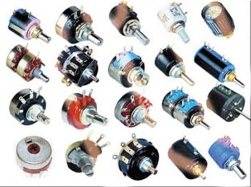
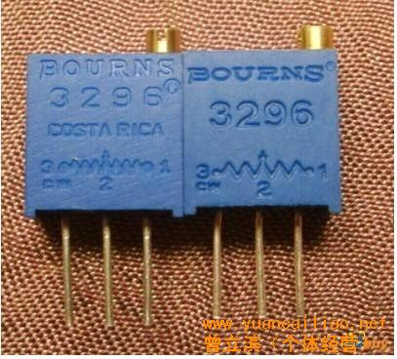
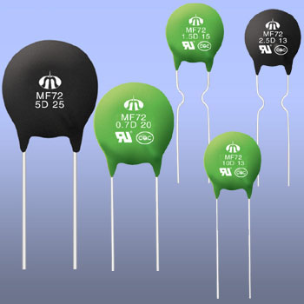
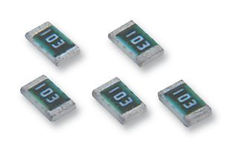
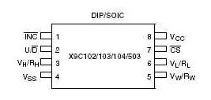
7 电阻种类（功用）
电位器
敏感电阻
数字电位器
表贴电阻

Slide 59
8 选用电阻时注意的问题
根据电路要求选取电阻
根据精度要求选取标称值
功率、电压留有余量
电阻衰减的影响——交流
精确电阻的获得
不要忽略“等效电阻”
注意噪声和频率特性要求
阻值的测量

Slide 60
第一章 电路元件和电路定律
1.6 基本电路元件2－独立源
有源元件
（电源）
独立电源
受控电源（非独立电源）

Slide 61
理想独立源
（电压、电流）

Slide 62
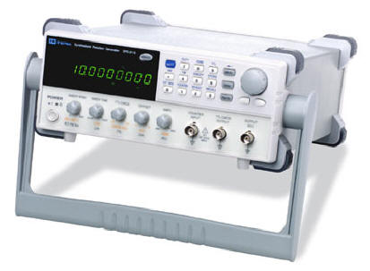
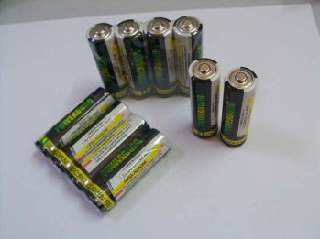

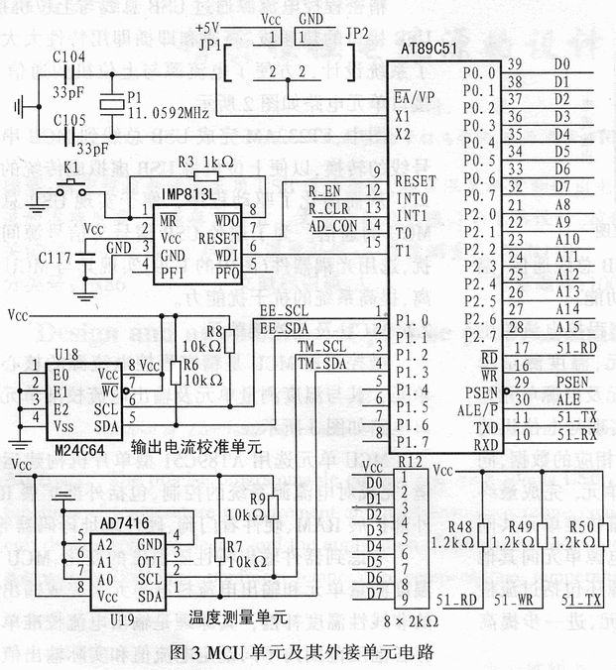
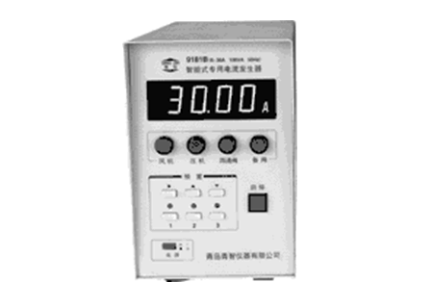
第一章 电路元件和电路定律
包括电压源与电流源，是二端元件或一端口元件。
干电池
信号源
光电池（电流源）
电流源1
电流源电路

Slide 63
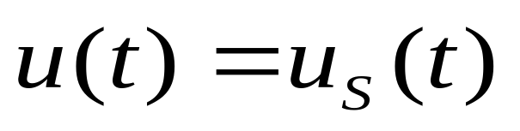
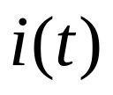
1. 电压源(the voltage source)
（1）VCR：
电源电压只由电源内部结构决定
a. 端电压 ，与 无关；
b. 端电流 由外电路决定。

Slide 64
i(t)
I
+
+
+
+
u_{s}(t)
u(t)
U_{s}
U
_
_
_
_
理想电压源模型

Slide 65
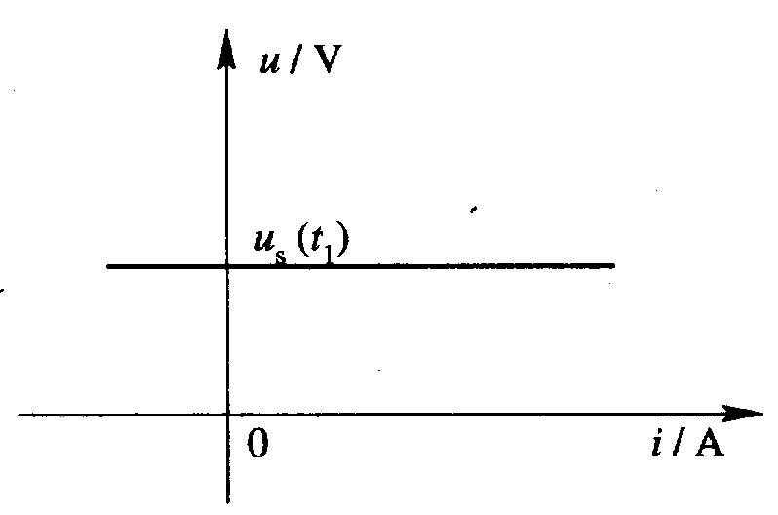
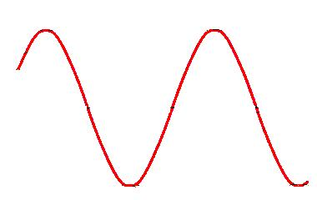
第一章 电路元件和电路定律
理想电压源的端电压与输出电流的伏安特性曲线，注意区分时域变化曲线和伏安特性曲线。
u_{s}(t)
0
t₁
t
（a）
（b）

Slide 66
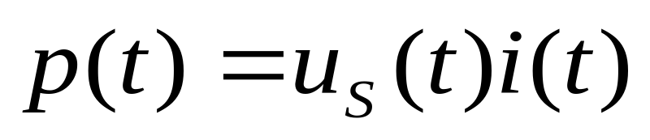
第一章 电路元件和电路定律
（2）电压源输出功率：
电压源的电压和通过电压源的电流的参考方
向通常取非关联参考方向，电压源的功率
为：
或
-
注意：选用不同功率计算公式，各自对应的功率判断标准是不同的

Slide 67
第一章 电路元件和电路定律
（3）对于理想电压源应注意以下几点：
A 理想电压源的端电压由自身决定，与流经它的电流方向、大小无关。
B 流经它的电流由它及外电路所共同决定。
C 电压源不能短路，因为这样使用与其特性不符，会造成电路损坏。

Slide 68
D 理想电压源可以对电路提供能量，
也可以从外电路接受能量，
由功率的正负判定。

Slide 69
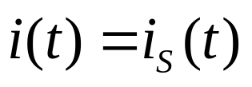

第一章 电路元件和电路定律
2. 电流源(The current source)
（1）VCR：
电源电流只由电源内部结构决定
a. 端电流 ，与端电压 无关；
b. 端电压 由外电路决定。

Slide 70
第一章 电路元件和电路定律
I
i(t)
+
+
i_{s}(t)
u(t)
I_{s}
U
_
_
理想电流源模型

Slide 71
第一章 电路元件和电路定律
对任意时刻t₁, 理想电流源的伏安特性是平行于u轴其值为i_{s}(t₁)的直线。
电流源伏安特性
注意区分时域变化曲线和伏安特性曲线

Slide 72

（2）电流源输出功率：
电流与电压取非关联参考方向，电流源的功率为
或
—
注意：选用不同功率计算公式，各自对应的功率判断标准是不同的

Slide 73
第一章 电路元件和电路定律
（3）对于理想电流源应注意以下几点：
A 理想电流源发出的电流由它本身决定，与其两端电压大小、方向无关。
B 它两端电压由其本身的输出电流与外部电路共同决定。
C 理想电流源不能开路，因为这样使用与其特性不符，会造成电路损坏。

Slide 74
D 理想电流源可以对电路提供能量，
也可以从外电路接受能量，
由功率的正负判定。

Slide 75
第一章 电路元件和电路定律
例 如图所示电路，A部分电路为直流理想电流源I_{s}=2A, B部分电路即负载电阻R为理想电流源I_{s}的外部电路。 设U、I参考方向如图中所标，求：
(1) R=0时电流I，电压U及I_{s}电流源产生的功率P_{s};
(2) R=3Ω时电流I，电压U及I_{s}电流源产生的功率P_{s};
(3) R→∞时电流I，电压U及I_{s}电流源产生功率P_{s}。

Slide 76




第一章 电路元件和电路定律
解 (1) R=0时即外部电路短路，I_{s}为理想电流源，所以电流
由电阻的VCR算得电压
对I_{s}电流源来说，I、U参考方向非关联，所以I_{s}电流源产生功率

Slide 77



第一章 电路元件和电路定律
(2) R=3Ω时，电流
电压
I_{s}电流源产生功率
(3) 当R→∞时，根据理想电流源定义，
由此例可以看出：理想电流源的电压随外部电路变化。在
的极端情况，电压 ，从而电流源产生的功率 ，说明
电流源在使用过程中不允许开路。

Slide 78


第一章 电路元件和电路定律
1.7 基本电路元件3－线性受控源
具体化

Slide 79
受控源，是控制关系这种抽象关系的具体化。
其大小、方向受电路中其它地方的电压或电流控制。
这种电源有两个控制端钮(又称输入端)、两个受控端钮(又称输出端)，是二端口电路。

Slide 80


受控源共有4种：VCVS，VCCS，CCVS，CCCS
第一章 电路元件和电路定律
1. VCVS: voltage controlled voltage source
μ-无量纲
（例：变压器）
2. CCVS: current controlled voltage source
r –欧姆
（例：直流发电机）

Slide 81


第一章 电路元件和电路定律
3. VCCS: voltage controlled current source
g-西门子
（例：场效应晶体管）
4. CCCS: current controlled current source
α-无量纲
（例：双极型晶体管）

Slide 82
第一章 电路元件和电路定律
三、独立源与受控源比较：
(1)独立源电压(或电流)由电源本身决定，
受控源的电压(或电流)由控制量决定。
（2）独立源在电路中起激励作用，产生电压、电流；
受控源只反映控制关系或比例关系，不能
作为“激励”。

Slide 83





第一章 电路元件和电路定律
例 图示电路，求：电压u₂。
＋
－
3Ω
i₁
解：

Slide 84

各电阻值不相等

Slide 85
第一章 电路元件和电路定律
1.8 基尔霍夫定律（Kirchhoff‘s Laws）
基尔霍夫定律包括电流定律和电压定律，这种约束与构成电路的元件性质无关。

Slide 86
第一章 电路元件和电路定律
一、节点、支路、回路/网孔：
a
b
node1
回路：任一闭合通路
网孔：回路中不含有其它支路的一类特殊回路
支路：电路的 一部分
节点：支路交点
0
3
6
c
2
node2
5
1
4
node3

Slide 87



第一章 电路元件和电路定律
二、Kirchoff‘s Current Law (KCL)：
或
注意：各电流的代数和，注意这里各未知量电流方向是参考方向。

Slide 88

第一章 电路元件和电路定律
2 KCL的物理意义：
KCL是电荷守恒定律的
具体反映。

Slide 89

第一章 电路元件和电路定律
3 KCL推广到闭合面：
KCL可以推广到闭合面，闭合曲面S可看成广义节点。

Slide 90
注意
1.KCL方程是按未知量电流参考方向写，与电流实际方向无关。
2.这里方程中的+，-号和各个电压、电流变量自身表示参考方向的+，-是两个问题。

Slide 91

第一章 电路元件和电路定律
三、Kirchhoff‘s Voltage Law (KVL)：
注意：各电压的代数和，注意这里各未知量电压方向是参考方向。

Slide 92
第一章 电路元件和电路定律
KVL的取号法则：
设回路绕行方向，绕行方向与电压
参考方向相同，取“＋”；
相反，取“－”。

Slide 93
注意
1.KVL方程是按未知量电压参考方向写，与电压实际方
向无关。
2.这里方程中的+，-号和各个电压、电流变量自身表示参考方向的+，-是两个问题。

Slide 94


第一章 电路元件和电路定律
如图所示电路，对回路A有
某电路中一个回路

Slide 95

用万用表体验KVL
万用表的红色表笔就是电压参考方向+极，万用表度数就是电压变量的带符号数值，可写方程
-U12-U23-U34-U41=0
代入数值
-45-(-10)-(-20)-(-15)=0

Slide 96
第一章 电路元件和电路定律
2 KVL的物理意义：
KVL反映了集总参数电路遵从能量守恒定律的物理本质。

Slide 97


第一章 电路元件和电路定律
3 KVL推广到非闭合路径：
KVL不仅适用于电路中的具体回路，对于电路中任何一假想的回路，它也是成立的，常用于求两点电位差。

Slide 98
第一章 电路元件和电路定律
根据KVL可知，任意两点间的电压与计算时所选择的路径无关。

Slide 99


Slide 100
总结
1、电路整体：KCL、KVL
2、每一个组成元件：VCR
3、关键问题：
符号问题
        公式的符号
        变量U、I的符号
      注意公式成立的条件

Slide 101
练习

Slide 102
第一章 电路元件和电路定律
例 图示电路，已知i=1A, u₁=3V, u₂=7V, u₃=10 V, 求ab、bc、ca三部分电路上各吸收的功率p₁, p₂, p₃。

Slide 103


第一章 电路元件和电路定律
解 对ab段、bc段，电压电流参考方向关联，所以吸收功率
对ca段电路，电压电流参考方向非关联，所以这段电路吸收功率
实际上ca这段电路产生功率为 10W。
由此例可以看出：p₁+p₂+p₃=0, 即对一完整的电路来说， 它产生的功率与消耗的功率总是相等的，这称为功率平衡。

Slide 104
第一章 电路元件和电路定律
例 4 如图 1.5-4 所示电路，已知i₁=4A, i₂=7A, i₄=10A, i₅=-2A, 求电流i₃、i₆。

Slide 105






第一章 电路元件和电路定律
解 选流出节点的电流取正号。对节点b列KCL方程，有
则
对节点a列KCL方程，有
则
还可应用闭曲面S列KCL方程求出i₆, 如图中虚线所围闭曲面S， 设流出闭曲面的电流取正号，列方程
所以

Slide 106

第一章 电路元件和电路定律
例 5 如图1.5-6 电路，已知I=0.3 A，求电阻R。
l₂
l₁
l₃
图 1.5-6 例 1.5-2 用图

Slide 107
第一章 电路元件和电路定律
解 在求解电路时为了叙述、书写方便，需要的话，可以在电路上设出一些点，如图中a、b、c、d点。用到的电流、电压未知量一定要在电路上标出参考方向(切记)，如图中电流I₁、I₂、I₃、 I_{R}, 电压U_{R}。

Slide 108






第一章 电路元件和电路定律
对回路l₁，写KVL，
由c点KCL，得
对回路l₂，写KVL，
由b点KCL，
l₂
对回路l₃，写KVL，
l₁
l₃
于是，

Slide 109
第一章 电路元件和电路定律
例 6 如图 1.5-7 电路，已知R₁=2Ω, R₂=4Ω，u_{s1}=12V, u_{s2}=10 V, u_{s3}=6V, 求a点电位v_{a}。
图 1.5-7 例 1.5-3 用图

Slide 110





第一章 电路元件和电路定律
解 本题d点为参考点，由KCL可知i₁=0, 所以回路A各元件上流经的是同一个电流i, 由KVL写方程
代入已知的各电阻及理想电压源的数据，得
所以
求电位v_{a}, 就是求a点到参考点的电压，它是自a点沿任一条可以到“地”的路径“走”至“地”，沿途各段电路电压的代数和，所以有

Slide 111



第一章 电路元件和电路定律
例7求图a所示电路中的电压u。
a
b
解：选取回路，给出回路绕行方向，如图示。
应用KVL，有：

Slide 112


第一章 电路元件和电路定律
例8求图示电路中的电流i。
i=?
3Ω
4V
－
＋
＋
5V
－
解： 列写支路上的KVL方程 （也可设想一回路）
例1.5-6：求图示电路中电流源的端电压u。
u=?
3Ω
4V
＋
－
－
＋
1A
＋
5V
－
解： 列写支路上的KVL方程 （也可设想一回路）

Slide 113







第一章 电路元件和电路定律
例9求图示电路中的电流I。
I₁
－
10V
＋
解：设10Ω电阻所在支路的电流为I₁
根据KVL,
根据KCL,

Slide 114






第一章 电路元件和电路定律
例10求图示电路中的电压U。
＋
－
I
＋
－
解：设2Ω电阻所在支路的电流为I
根据KCL:
根据KVL:

Slide 115








第一章 电路元件和电路定律
例11求图示电路中的开路电压U。
－
＋
＋
－
＋
－
解：由左边回路解得电流I₂ 根据KVL：
根据KVL：

Slide 116
第一章 电路元件和电路定律
例12 对图电路，求ab端开路电压U_{oc}

Slide 117





第一章 电路元件和电路定律
解
设电流 I₁ 参考方向如图中所标，由KCL，得
(1.9-1)
对回路A 应用KVL列方程
(1.9-2)
将(1.9-1)代入(1.9-2)式，解得
开路电压即U_{ab}，

Slide 118









第一章 电路元件和电路定律
例13求图示电路中的输出电压U。
解：由电阻元件VCR 知
根据KCL：
从而解得：
所以解出输出电压
电源发出的功率为
R2的功率为：
输出电压与电源电压的比值为：
输出功率与电源发出功率的比值为

